Slide 1

Servicio API REST con .NET Framework Proyecto final de Sistemas Distribuidos y Programación en Paralelo
Almacén :
Pablo ARCE DE ALDECOA
Pablo Pérez martÍnez

Slide 2
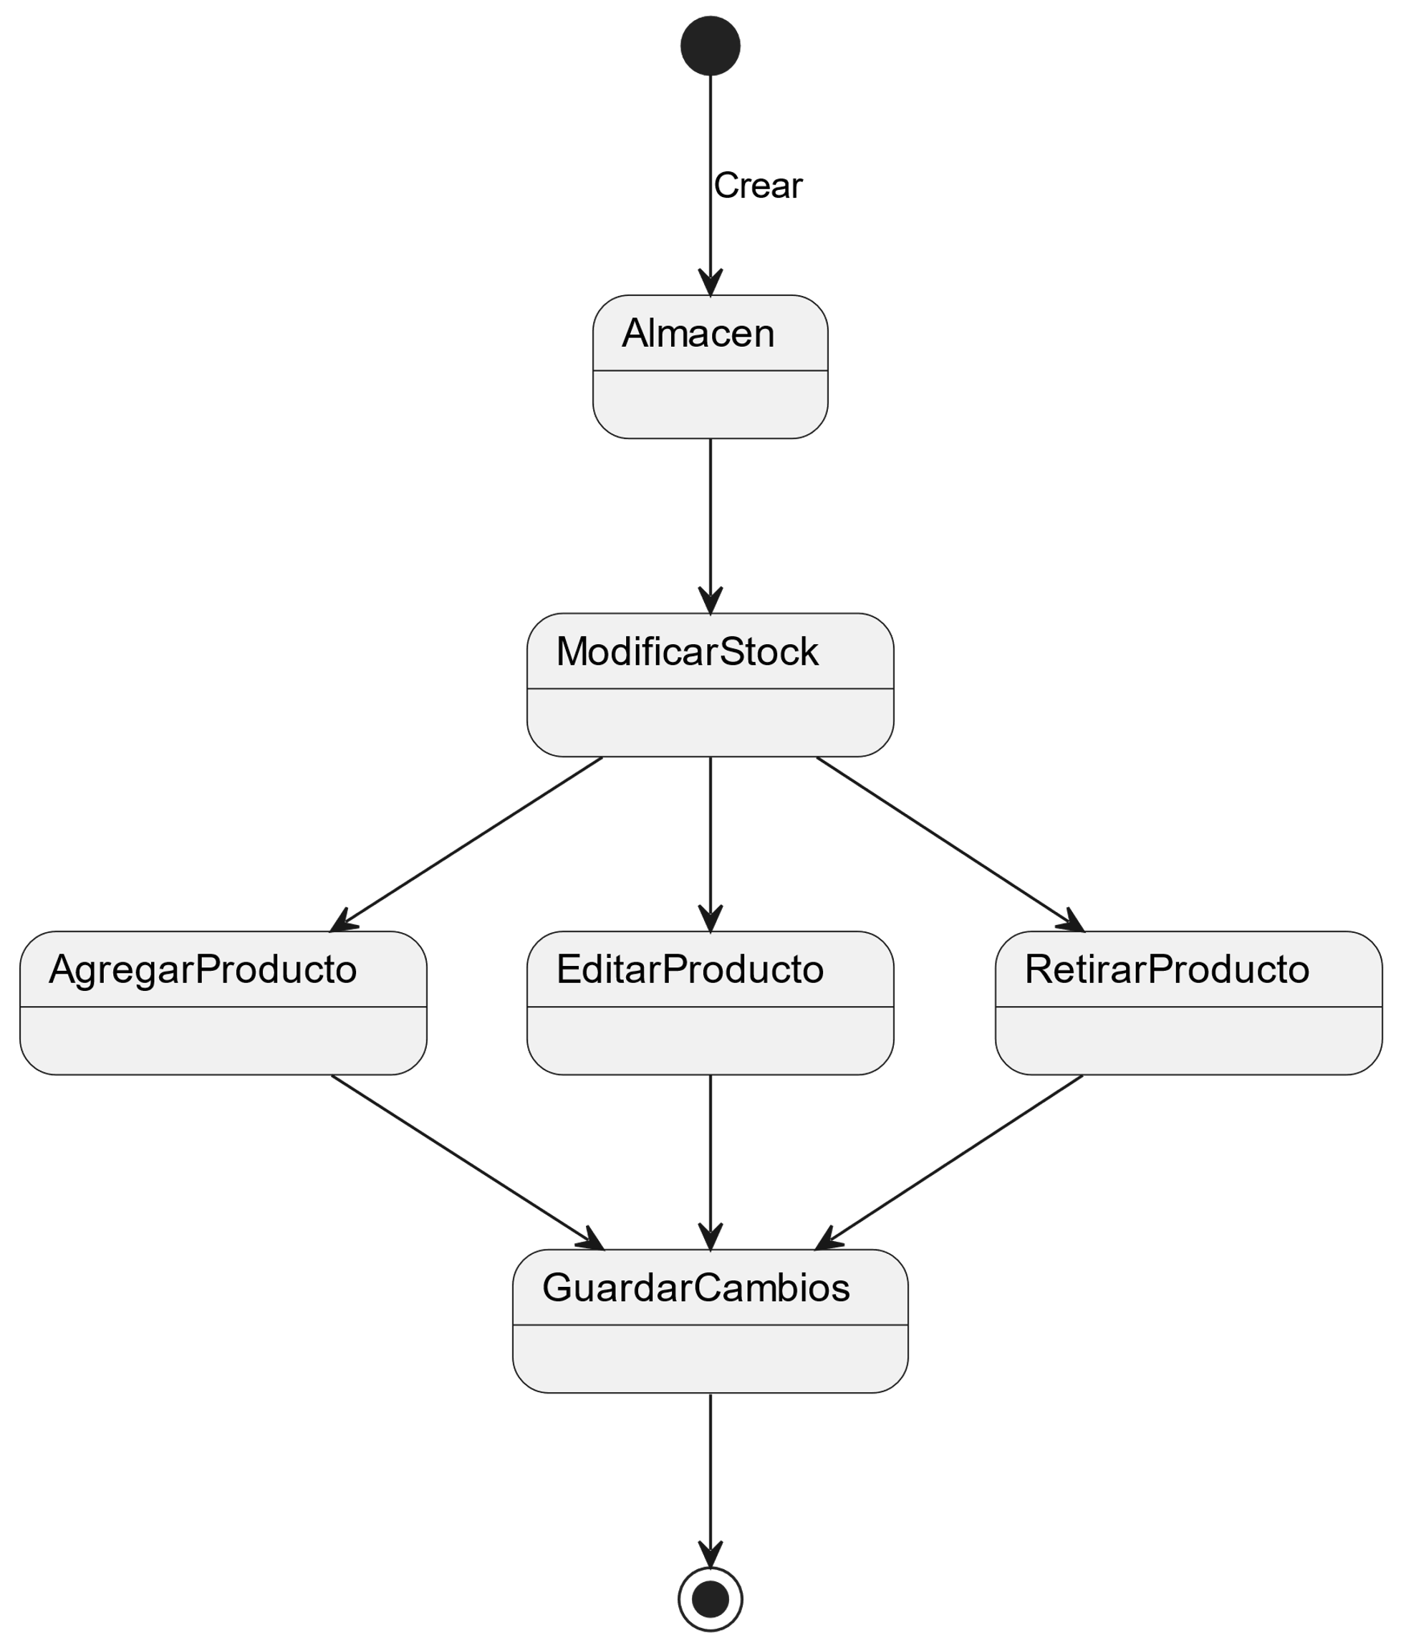

Introducción
-
-MODELO DE NEGOCIO

Slide 3





Realización I
.FRONT:
.

Slide 4


Realización II
.BACK:
.

